Slide 1


阳光能源集团电子报
2020年第五期

Slide 2

助力疫情防控 尽我绵薄之力 —— 03

Slide 3

助力疫情防控 尽我绵薄之力
在全国各地全力预防和抗击新型冠状病毒感染之时，我司自愿捐出全部库存净化服，为锦州市防控工作献出绵薄之力！
疫情爆发后，我司是锦州市内第一家捐赠物资的企业。1月27日大年初三中午十二点，一辆满载1500套净化服的箱货车驶入锦州市卫健委院内，市卫健委主任汪孝男深表感谢，亲自接待并组织召开了捐赠仪式，公司张海副总，陈琳琳副总代表公司参加捐赠仪式。张海副总在接受记者采访时说：“阳光能源人时刻关注疫情发现情况，时刻心系锦城人民！净化服是我们日常生产用的必须品，但在这紧急时刻，我们自愿将各厂区库存净化服悉数献出，希望为锦城防控工作出一份力、尽一份心，相信在全市人民的共同努力下，打赢这场疫情防控仗将指日可待！”

Slide 4
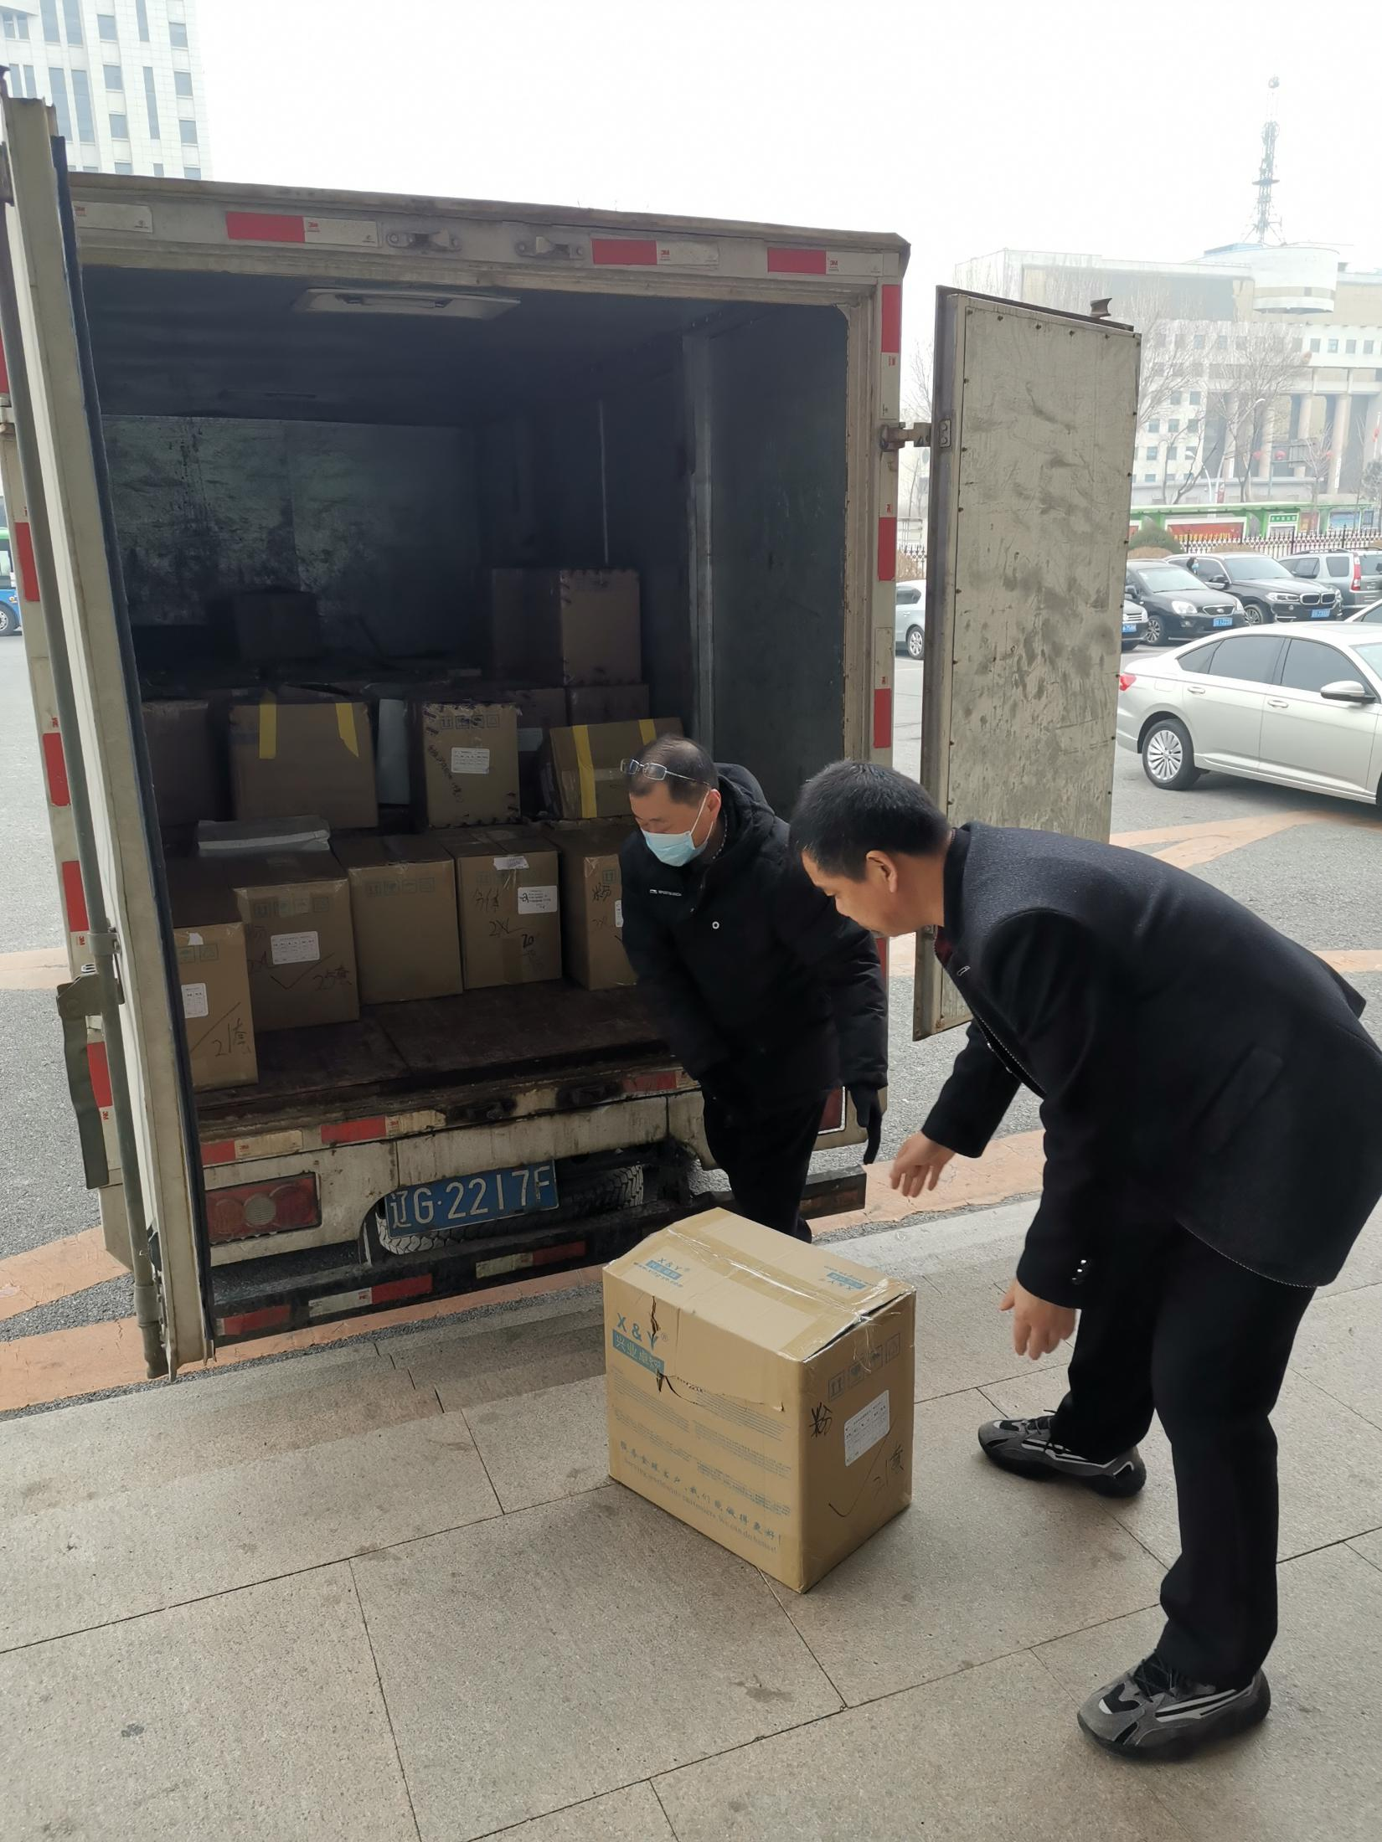
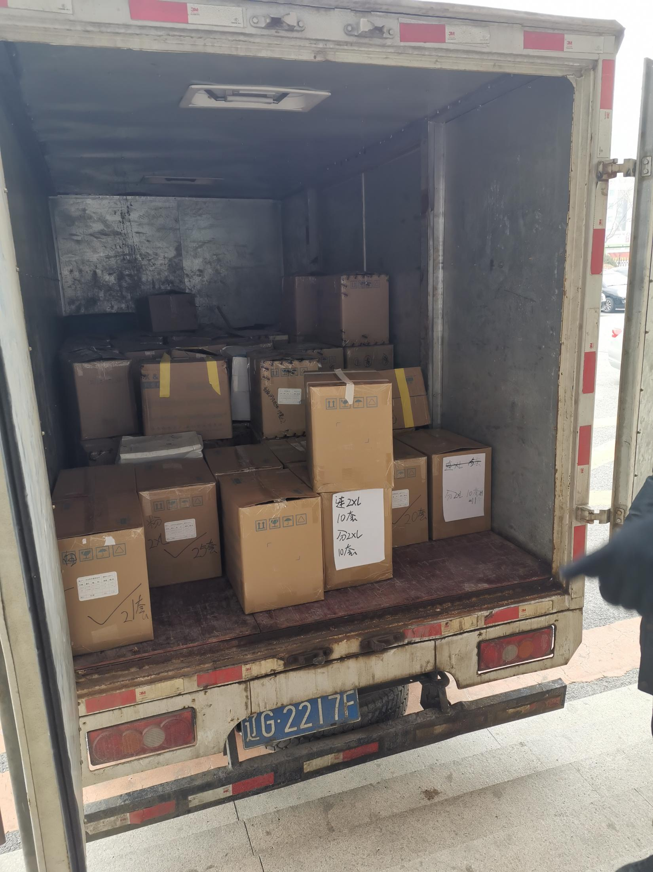
捐赠物资

Slide 5
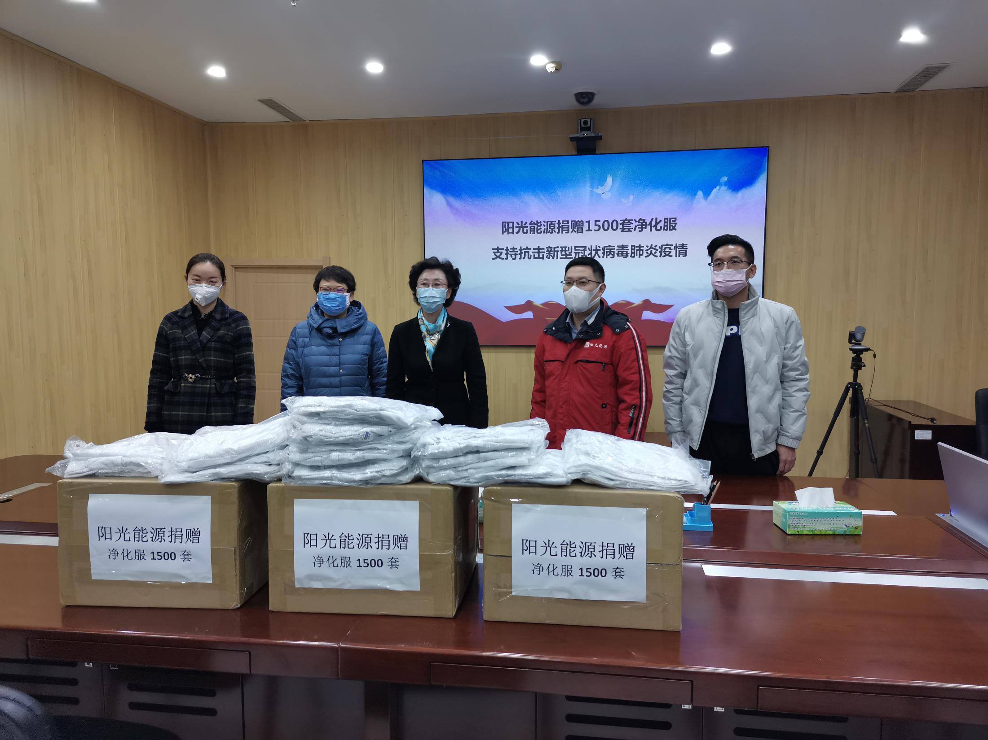
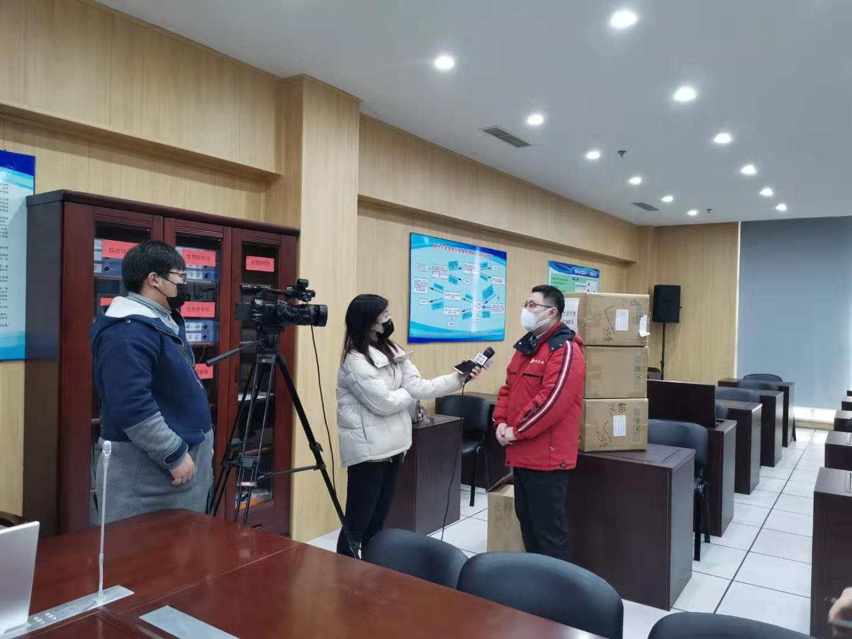
捐赠现场

Slide 6

2020-1-27

